Slide 1
Computação Gráfica
Introdução ao Processamento de Imagens
Universidade Estadual do Norte do Paraná
Prof. Bruno Miguel Nogueira de Souza

Slide 2
Código básico para ler uma imagem
import cv2 path = "D:\\imgsAula\\luke.jpg" img = cv2.imread(path) print(img.shape) h,w = img.shape[:2] print("Tamanho da Imagem \n Largura: "+str(w)+ " Altura: " +str(h)) hnew = int(h/4) wnew = int(w/4) resized = cv2.resize(img,(wnew,hnew), interpolation=cv2.INTER_AREA) cv2.imshow("Imagem ",resized) cv2.waitKey(0)

Slide 3
Agenda
Formação das cores
Imagem Digital
Espaços de cor
RGB
YCbCr e YUV

Slide 4
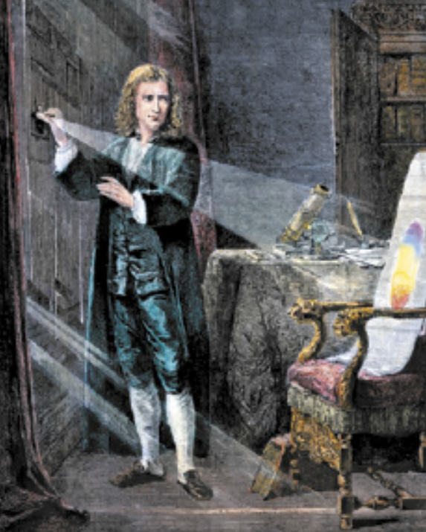
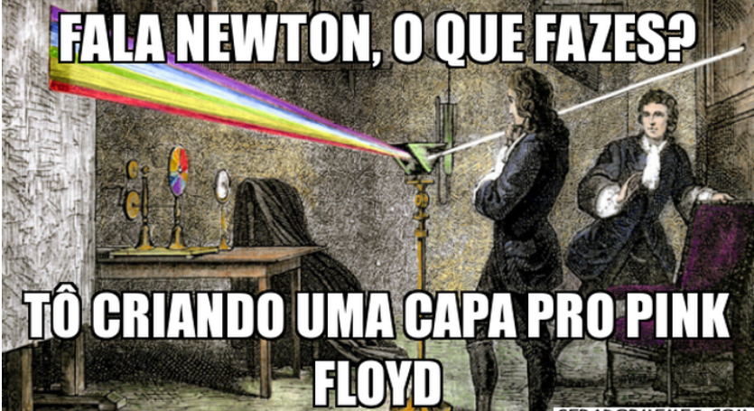
Formação das Cores
Isaac Newton -> Experimento com prismas;

Slide 5
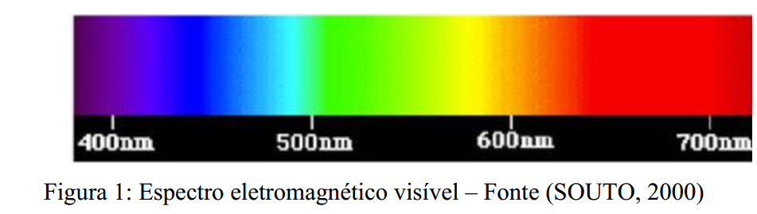
Formação das Cores
Espectro Eletromagnético visível possuem de 400nm a 700nm de comprimento;
A percepção da cor de um objeto é equivalente ao comprimento de onda que este objeto reflete quando ele é submetido ao processo de iluminação.

Slide 6
Imagem Digital
O que é uma imagem digital?
Função bidimensional f(x,y), onde (x,y) representam um ponto no plano xy e f representa a intensidade no ponto x,y.
Valores de x,y e f são finitos e discretos (Imagem Digital).
 | 0 | 1 | 2 | 3 | 4
0 | 0 | 0 | 0 | 0 | 0
1 | 200 | 200 | 200 | 200 | 200
2 | 255 | 255 | 255 | 255 | 255
3 | 200 | 200 | 200 | 200 | 200
4 | 150 | 150 | 150 | 150 | 150

Slide 7
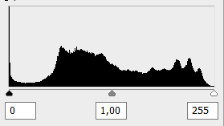
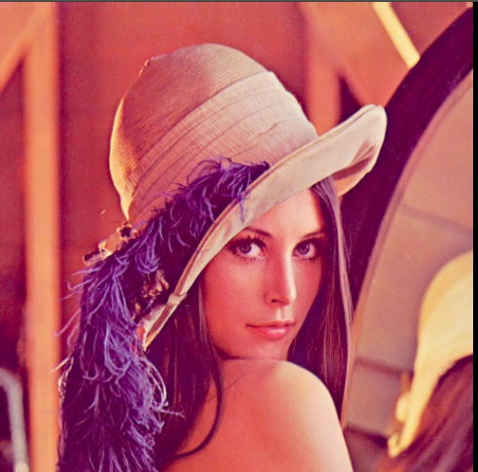
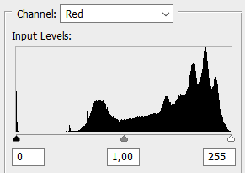
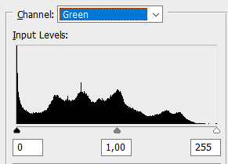
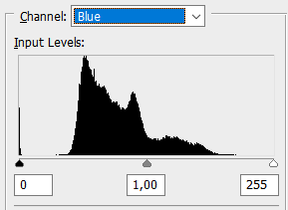
Imagem Digital

Slide 8
Espaços de Cor
Sensações de cor:
Brilho: Percepção de mais ou menos luz;
Matiz: Percepção de que uma área ser similar a outra;
Coloração: Percepção humana da aparência da cor em exibir mais ou menos Matiz;
Luminância: Percepção de uma área ser mais brilhante comparado a uma referência branca na imagem ;
Croma: A coloração de uma área comparada ao brilho do branco;
• Saturação: A coloração de uma área comparada a seu brilho.

Slide 9
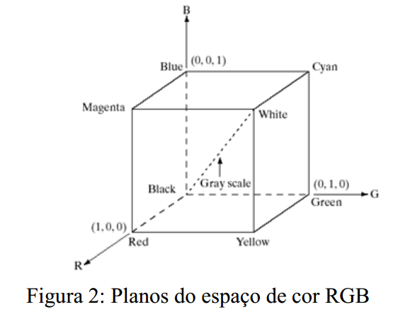
Espaços de Cor
RGB

Slide 10
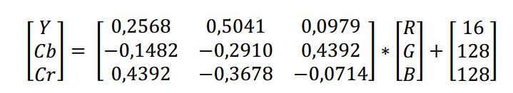
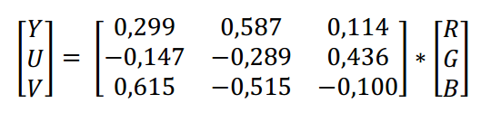
Espaços de Cor
YCbCr – Luminância e Crominância Azul e Vermelha
YUV

